Slide 1
Презентация урока русского языка в 1 классе по УМК
«Перспективная начальная школа»
Письмо строчной буквы «е»
Кирпичникова Галина Николаевна,
учитель высшей квалификационной категории,
отличники народного просвещения

Slide 2

«Попасть бы в цель!»
Notes:
Недаром говорят: «Попасть бы в цель!»

Slide 3
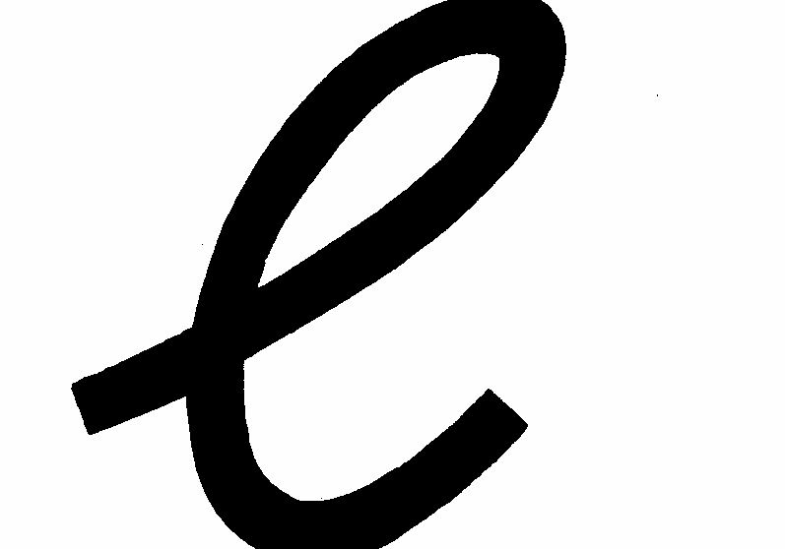
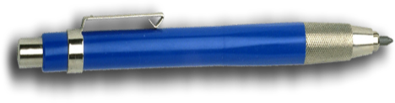

Slide 4
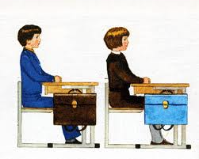
Красиво писать- людей уважать
Соблюдай правила гигиены письма

Slide 5
Правила гигиены письма
Ноги должны опираться на пол
Спину нужно держать в прямом положении
Голову при работе немного наклоняют к столу
Соблюдай расстояние от глаз до тетради
Локти во время письма должны лежать на столе, слегка выдаваясь за край

Slide 6
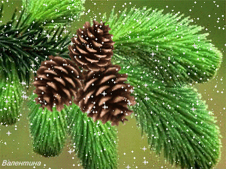
Работа со схемой-моделью предложения
ел
ели

Slide 7








Slide 8
Опорные слова
Арена- большая круглая площадка посередине цирка, на которой даются представления.
Билет
Клоун
Медведь
Обезьянка
Антракт

Slide 9
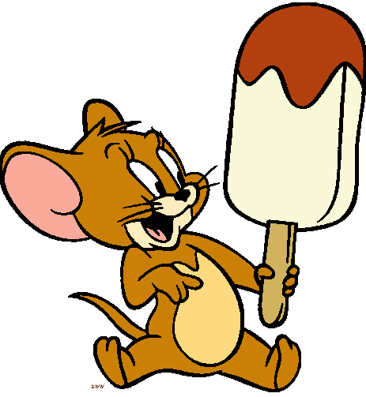
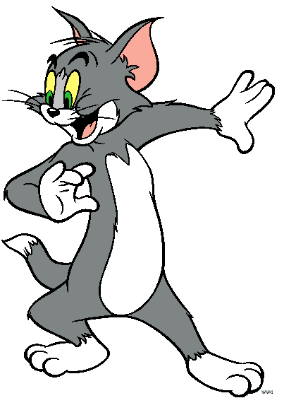
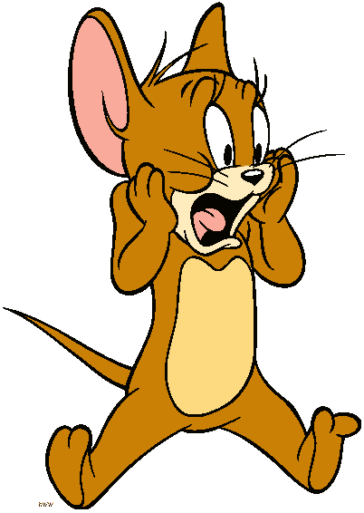
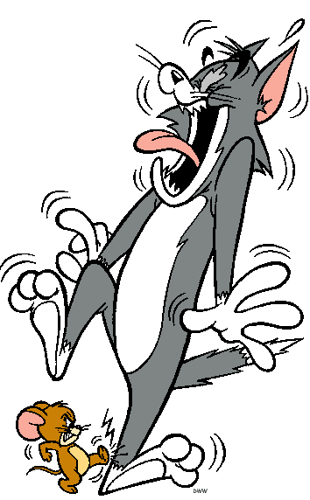
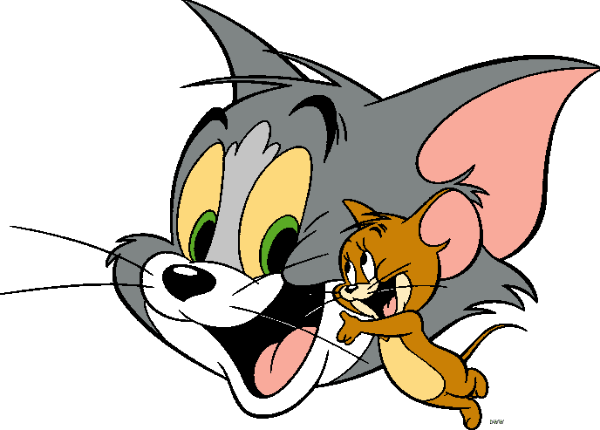

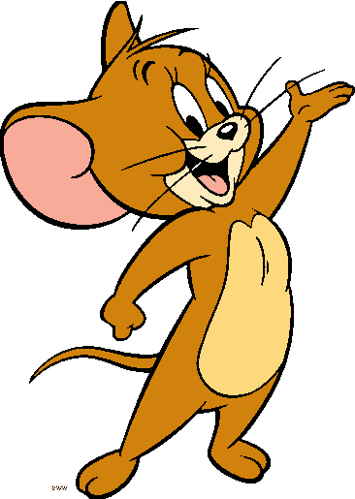
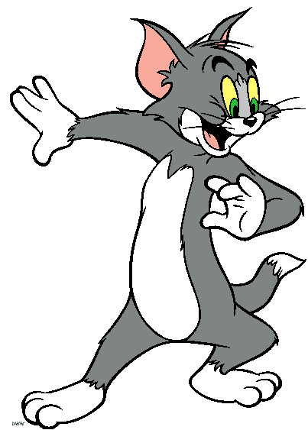
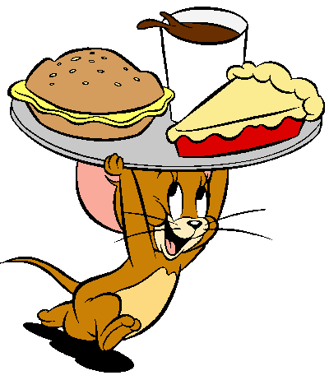
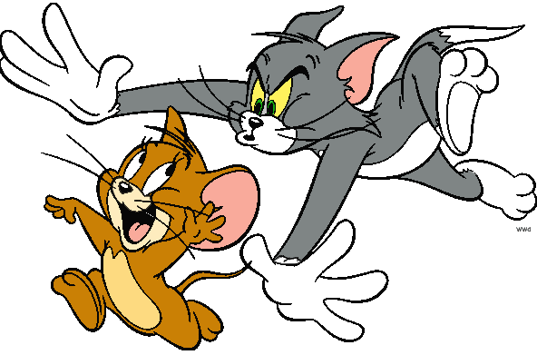
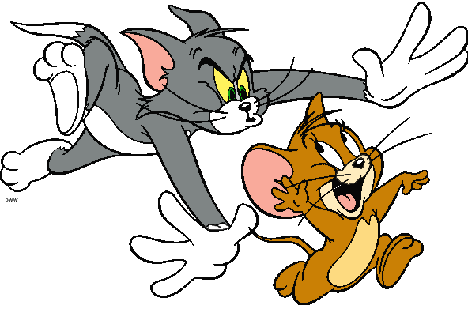

Slide 10
Работа в парах
Прочитай буквы:
А Н У М И О Л Э Ы
2. Перекодируй только гласные буквы в письменные строчные и заглавные
3. Взаимопроверка

Slide 11
Самооценка
Гласные буквы:
А У И О Э Ы

Slide 12
? Обсудим вместе
У какой гласной буквы не пишется заглавная буква?

Slide 13
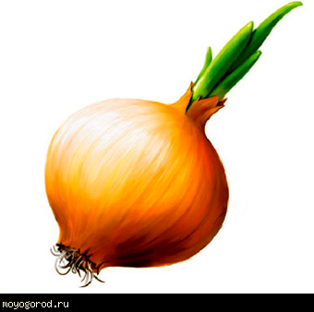
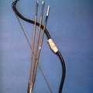

Slide 14
! Запомни правило
1.Сколько в слове гласных, столько и слогов. Это знает каждый из учеников.
2. Имена людей пишутся с заглавной буквы.
3. В конце предложения ставится точка.

Slide 15
Самопроверка и самооценка
Анна и Наум
Анна мила. Наум мил.
У Анны лук. У Наума лук. Они умны.

Slide 16

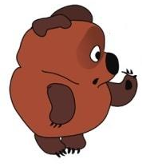
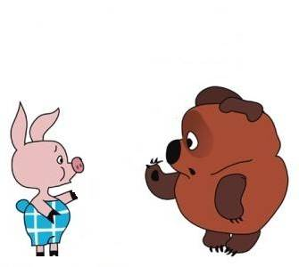

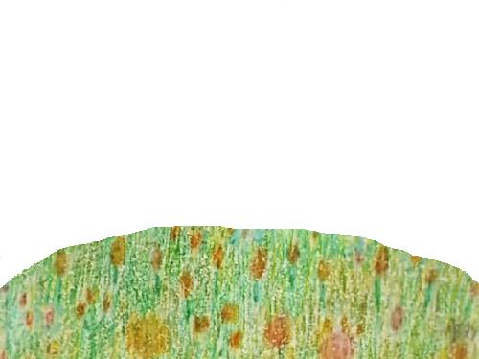

Slide 17
Источники
Музыка:
Песенка Винни-Пуха - http://detkam.e-papa.ru/mp/6/28.html
Песня кота Леопольда - http://detkam.e-papa.ru/mp/3/
Песня Чебурашки – http://www.yugzone.ru/brainmusic/download_mp3/mult_ussr.htm

Slide 18
Картинки
Чебурашка - http://img1.liveinternet.ru/images/attach/b/3/16/59/16059218_cheburashka.jpg
http://s44.radikal.ru/i105/0901/23/174531f737e2.jpg
Лук- http://s12.rimg.info/97c09fa0459e5fcc433e93f7ce4b3eac.gif
Люк- http://www.capr.ru/image/catalog/pelikan.jpg

